Slide 2
ПРОБЛЕМА

Slide 6
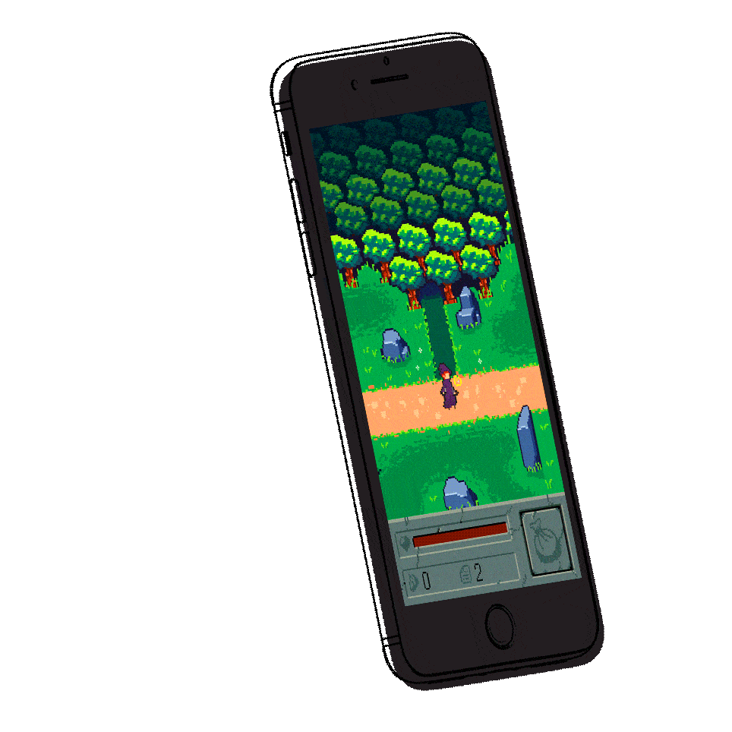

Slide 7
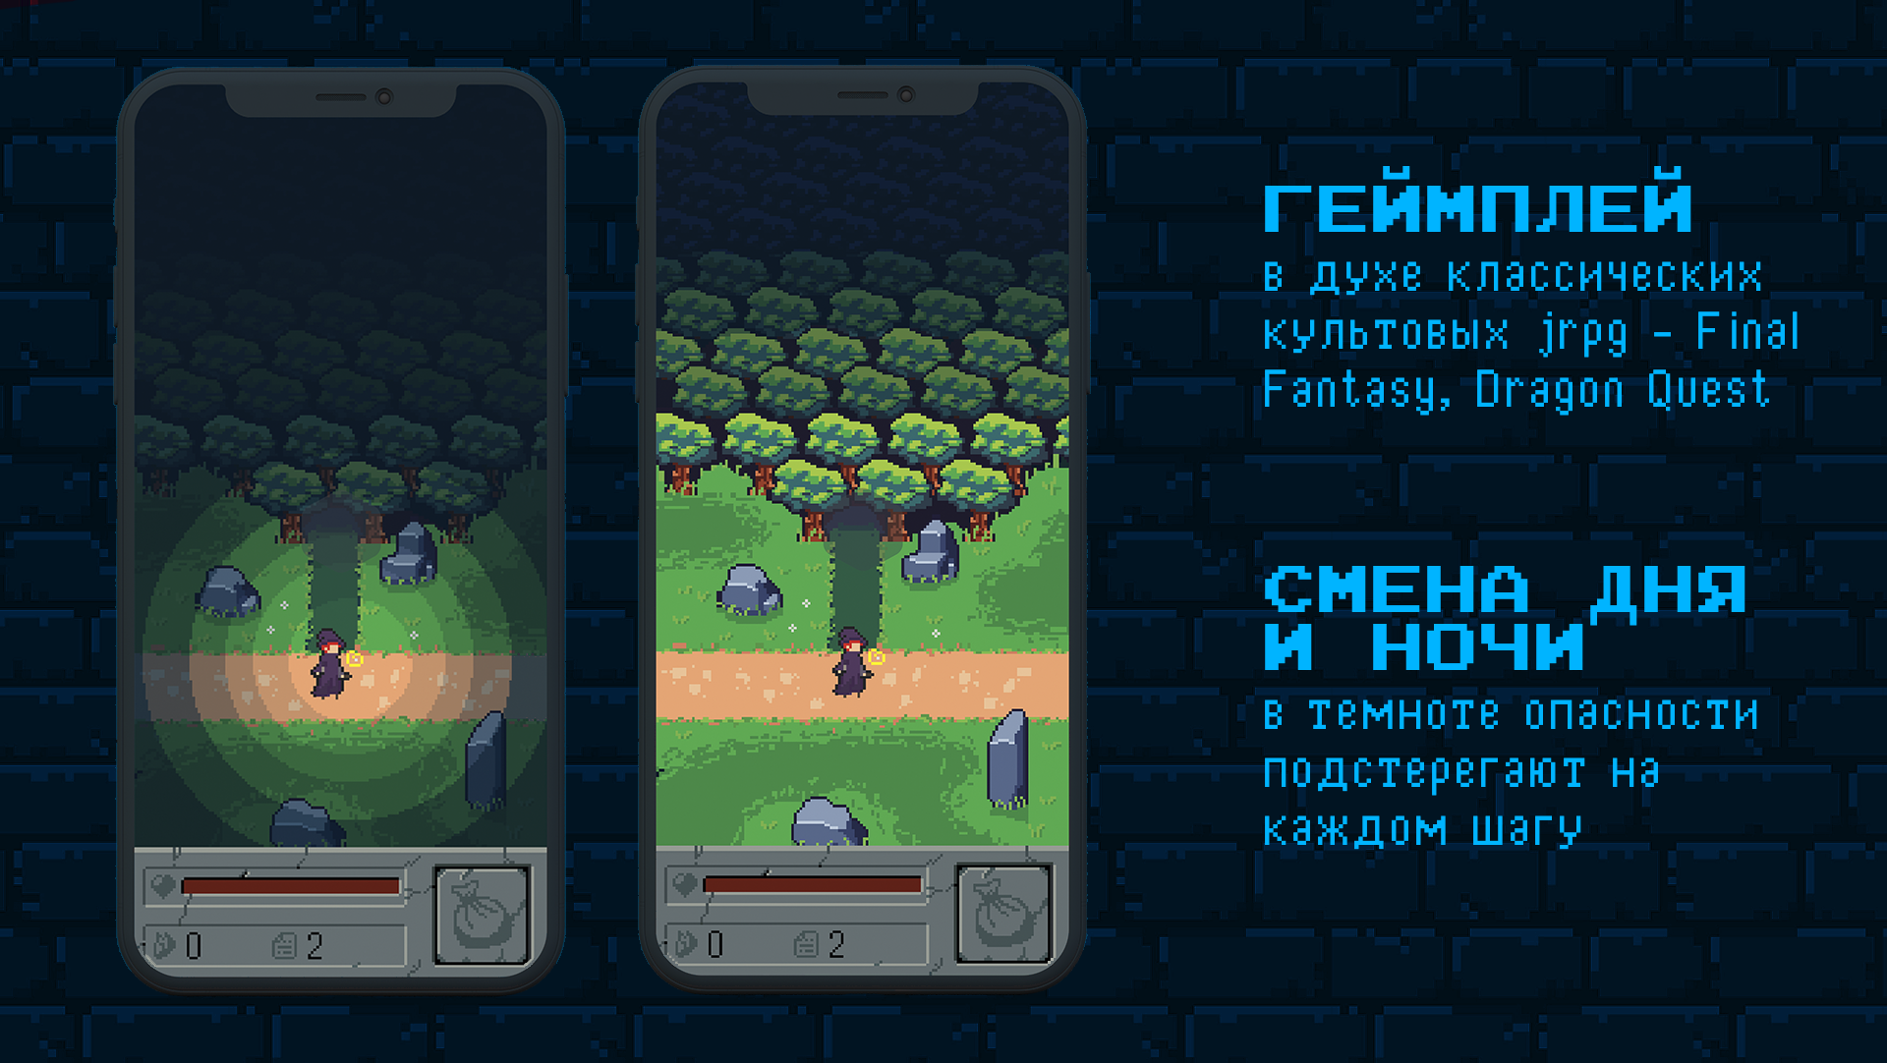

Slide 13
